Slide 1


Slide 2
تصنيف الأسئلة الصفية
نتناول في هذا العنصر أهم تصنيفات الأسئلة الصفية التي توصل إليها الباحثون التربويون في هذا المجال ،وذلك بهدف ان تلم بالأنواع المختلفة من الأسئلة وما يؤديه كل نوع من وظائف ،الأمر الذي يساعدك على استخدام جميع أنماط الأسئلة بكفاءة عالية داخل الفصل .وللأسئلة الصفية أهداف منها :
أهداف اجتماعية : تؤكد العلاقة بين المدرس والطلبة بهدف التفاعل والإحساس بالانتماء .
أهداف نفسية : تؤكد تقوية شخصية الطلبة وتنمية شعورهم بالمشاركة والإسهام في الدرس مما يزيد اندفاعهم للتعلم .
أهداف تعليمية : تتعلق بالتفكير العلمي وكل ماله علاقة بعمليتي التعليم والتعلم .

Slide 3
تصنيف الأسئلة الصفية
التصنيف الأول :
وهو تصنيف ثنائي بسيط يقسم الأسئلة الصفية الى نمطين رئيسيين هما:
الأسئلة الصفية المغلقة وهذه تنقسم بدورها الى نوعين ،ثم الأسئلة المفتوحة.
1-الأسئلة المغلقة :وهي نوعان :
(أ) الأسئلة التي تطرح للحصول على الموافقة او الرفض ،وهذا النمط من الأسئلة غالبا ماتكون إجابته بنعم او لا........مثال ذلك:
- هل حفظت جدول الضرب؟
- هل أديت واجب الرياضيات؟
(ب) الأسئلة التي توجه للحصول على معلومات محددة مرتبطة بالذاكرة المعرفية ،وهذه يمكن الإجابة .عنها بكلمة او كلمات قليلة ،ومن أمثلتها:
- من برهن نظرية فيثاغورس؟
- متى نظمت أسئلة الرياضيات؟

Slide 4
2-الأسئلة المفتوحة :
وهي أسئلة مثيرة للتفكير والتأمل ،وتتسم بالتحدي ،وتتطلب إجابات متنوعة على عكس ماتقتضيه الأسئلة المغلقة .وعادة مايبدأ هذا النوع من الأسئلة بأسماء الاستفهام مثل :
لماذا ،متى، أين ،من، ما .ومن أمثلة هذا النوع من الأسئلة :
ماهو دور مهارة التخطيط في الرياضيات ؟
مار أيك في مايسمى الألعاب الرياضية؟

Slide 5
التصنيف الثاني:
وهو تصنيف توصل إليه كل من جالاهار Gallagher وسكنر Aschner ،ويقسمان الأسئلة فيه الى أربعة أنماط فرعية على النحو الآتي :
1-أسئلة التذكر :
وهي أسئلة محددة تخاطب القدرات العقلية الدنيا من التفكير وتقيس تذكر المعلومات والتعريفات والقوانين ومن أمثلتها :
عرف الهدف التعليمي ؟
أذكر قانون مساحة المستطيل ؟
عرف نظرية فيثاغورس؟

Slide 6
-أسئلة التفكير ألتقاربي :
ويقصد بالتفكير ألتقاربي ذلك النوع من التفكير الذي يؤدي الى إجابة واحدة محددة ،اي ان التفكير هنا يواجه بقيود معينة .على الرغم من اتفاق أسئلة هذا النوع مع أسئلة التذكر في ان كل منهما يتطلب إجابة محددة ،إلا ان أسئلة التفكير ألتقاربي تمتاز عن الأخيرة بأنها تحتاج الى نوع من التفكير وهو قدرة عقلية أعلى من قدرة التذكر ومن أمثلة هذا النوع :
ما أوجه الشبه والاختلاف بين المعادلات الخطية وغير الخطية ؟
ما لعلاقة بين التعلم ماوراء المعرفة والمعرفة .؟

Slide 7
التفكير التباعدي
ويهدف هذا النوع من الأسئلة الى قياس قدرات عقلية عليا لان الإجابة عنها تحتاج الى تفكير منطلق يؤدي الى إجابات متعددة غير مقيدة ،تتسم بالخلق والابتكار .ويتيح المعلم الذي يستخدم هذا النوع من الأسئلة لتلاميذه فرصة الابتكار ،حيث يقتضي ذلك منهم إعادة صياغة الأفكار وترتيبها للتوصل الى حل جديد مبتكر ،كما يتطلب منهم القيام بمجموعة من العمليات العقلية كالتنبؤ والافتراض والتعميم والاستنتاج .
ومن أمثلة هذا النوع :
وضح وجهة نظرك حول ماهية الرياضيات ؟

Slide 8
الأسئلة التقويمية :
ويهدف هذا النوع من الأسئلة الى اختبار قدرة المتعلم العقلية وتنميتها في الجانب التقويمي ،بحيث يصبح قادرا على إصدار أحكام جيدة في ضوء محكات او معايير موضوعية او ذاتية .وهذا يعني ان السؤال التقويمي يتطلب من التلميذ ان يتذكر المعلومات وينظمها ويكون رأيا ،ويختار موقفا معينا.ولذلك فأن عملية التقويم تعد من العمليات العقلية العليا .ومن أمثلة هذا النوع :
أعط رأيك في موضوع المساحات والحجوم ؟

Slide 9
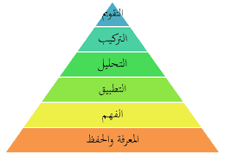

Slide 10
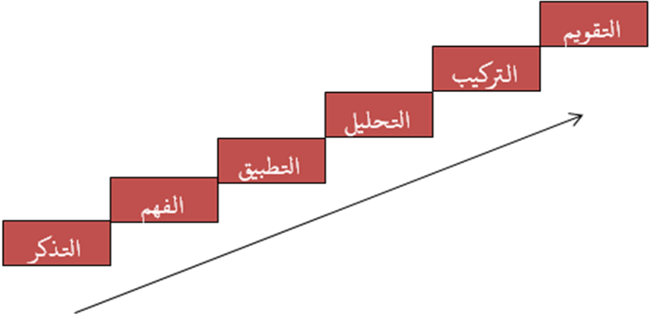

Slide 11
مستويات بلوم
التصنيف الثالث:
وهو التصنيف الذي ابتكره بلوم Bloom ويعد من أكثر التصنيفات شيوعا ودقة ،ويشتمل على ستة مستويات تستدعي أسئلة كل مستوي منها ان يستجيب التلميذ باستخدام نوع معين من أنواع التفكير. وفيما يلي نناقش مستويات بلوم...........

Slide 12
مستويات بلوم
-مستوى التذكر المعرفي :ويقضي هذا المستوى ان يسترجع الطالب المعلومات او يتعرفها ،وهو أول مستويات التفكير واقلها رتبة وأسئلته تتطلب مقدرة من الطالب على استرجاع بعض الحقائق والمفاهيم والتعريفات والتعميمات التي تعلمها من قبل ،ويستعمل المدرس هذا النوع من الأسئلة قبل البدء بدرس جديد وحتى خلاله وتكون هذه الأسئلة اساسية لضمان المستويات الأخرى ،وكلما كانت المعلومات التي يتذكرها الطالب أكثر أهمية زادت فرصة تقدمه في مستويات العمليات العقلية (التفكير) الأخرى وينبغي عدم التركيز عليها كليا لان ذلك يعني التركيز على الحفظ والاستظهار فقط .

Slide 13
وفي هذا المستوى نستعمل نوعا من كلمات الأسئلة مثل :
من؟ وتتضمن عملية التذكر المعرفي.
ماذا؟ وتتضمن عملية استرجاع وهي ضمن العملية العقلية الاولى .
أين؟ وتتضمن عملية تعرف.
متى؟ وتتضمن عملية تذكر .
ماهو قانون مساحة المربع؟
الأسئلة التقويمية :
ويهدف هذا النوع من الأسئلة الى اختبار قدرة المتعلم العقلية وتنميتها في الجانب التقويمي ،بحيث يصبح قادرا على إصدار أحكام جيدة في ضوء محكات او معايير موضوعية او ذاتية .وهذا يعني ان السؤال التقويمي يتطلب من التلميذ ان يتذكر المعلومات وينظمها ويكون رأيا ،ويختار موقفا معينا.ولذلك فأن عملية التقويم تعد من العمليات العقلية العليا .ومن أمثلة هذا النوع :
أعط رأيك في موضوع المساحات والحجوم ؟
قياس زوايا المثلث ؟

Slide 14
-أسئلة مستوى الفهم أو الاستيعاب : وتتطلب من الطلبة البرهنة على أنهم فهموا ماتعلموه بعد أن تذكروه وأن يعكسوا فهما واستيعابا كافيا وان يستخدموا عملية التذكر والاسترجاع العقليين وينظموا مالديهم من خبرات بطريقة مناسبة مستخدمين تعبيرهم الخاص وينبغي عليهم ان لايكتفوا باسترجاع المعلومات فحسب بل تمكنهم منها من خلال قدرتهم على إعادة صياغتها بطريقة يربطوا فيها بين الحقائق والمفاهيم والتعميمات باكتشاف العلاقة بينها او أنهم يفسروا البيانات المرسومة او الخرائط او الجداول وان يمارسوا تفسير العلاقات المقارنة او العددية او العلاقات السببية الا انه ينبغي ان يتوافر للطالب قدر من المعلومات يؤهله للإجابة على أسئلة مستوى الفهم ،وان لم تكن الأمور كذلك فان السؤال يكون في مستوى تفكيري أرقى .

Slide 15
ويشتمل مستوى الفهم على الشرح والتفسير والتمييز والتعليل والاستنتاج والموازنة والترجمة والمقارنة .
ان الفهم هو قدرة الفرد على ان ينظم المادة عقليا وان يذهب ابعد من استرجاع المعلومات وان يكون لديه القدرة على إعادة صياغة العبارة او الكلمة حسب فهمه لها وان يربط بين الحقائق والتعاريف والتعميمات باكتشاف العلاقة بينها .
وهذه بعض الأفعال والتطبيقات في هذا المستوى :
صف؟صغ المعنى بااسلوبك الخاص .
وازن؟اشرح الفكرة الكذائية .
قابل؟وازن بين شيئين .
أعد صياغة؟استنتج.
ماذا يقصد؟فسر الجدول الآتي .

Slide 16
3-أسئلة مستوى التطبيق: وتهدف أسئلة هذا المستوى الى اختبار قدرة الطالب على استخدام ماتعلمه في الواقع الاجتماعي اي انه يوظف المعرفة ويطبقها وقدرته على استخدام مفاهيم ومهارات وافكار تعلمها سابقا ،في مواقف وظروف جديدة وتمتاز أسئلة مستوى التطبيق بالقدرة على كشف خاصية حل المشكلات وانتقال اثر التعلم او التدريب وتعد أسئلة هذا المستوى من الخبرات المحببة للطلبة فهي تتيح لهم فرصا لمواجهة مشكلات كتلك التي تواجههم في الواقع .

Slide 17
وأسئلة التطبيق شائعة الاستعمال في العلوم الرياضية وهامة في المواد الأخرى ...مثلا:
اذا كانت ك=6 ،ن=1
فما قيمة 2ك+ن فإننا قد استعملنا سؤالا في مستوى التطبيق .

Slide 18
4- أسئلة مستوى التحليل : ويتطلب هذا المستوى تفكيرا ناقدا وتحليلا للمادة العلمية الى مكوناتها ،وإدراك الأسس التنظيمية المستخدمة في معرفة بعض الظواهر ،وتتطلب الإجابة عن أسئلة التحليل ،عمليات الاستدلال المنطقي والكشف عن شواهد وأدلة وإثباتات ،وتوضيح العلاقة بين الأسباب والنتائج والحصول على استنتاجات .

Slide 19
حللي العدد (132) الى عوامله الأولية واكتبيه بالصورة الأسية
ماهي العلاقة بين عدد أضلاع مضلع منتظم وقياس كل زاوية داخلية فيه ؟وضح ذلك .

Slide 20
أسئلة مستوى التركيب: وتتطلب مستوى عال من التفكير ألابتكاري الذي يجعل الطالب قادرا على إعادة تركيب العلاقات بشكل جديد،والتركيب عملية عقلية عالية المستوى ،تتطلب استخدام كل العمليات الذهنية السابقة ،ويهدف التفكير التركيبي الى تحقيق نتاجات علمية عالية المستوى تعتمد على أسس وفرضيات وافكار أبداعية .

Slide 21
جد إضلاع مثلث قائم الزاوية تشكل إضلاعه أعداد متتالية .
رسم خطة لحل مشكلة اجتماعية او اقتصاديه او سياسية .
ومن الأفعال المستعملة في هذا المجال ،يتنبأ ،ينتج،يصمم،يركب،ينشأ،يبتكر،يبدع، يحل .
وكلها تتم بواسطة عمليات عقلية تركيبية .

Slide 22
أسئلة مستوى التقويم : وتتطلب أسئلة هذا المستوى إصدار أحكام على ظواهر او نتائج بواسطة معايير موضوعية ,ويستدعي ذلك قدر من التذكر والاستيعاب والتطبيق والتحليل والتركيب ،ويتضمن مستوى التفكير التقويمي ،تعبيرات عن مستوى الناتج التعليمي السلوكي ,وما اذا كان هذا المستوى يحتاج الى تصحيح أم لا,ويستند التفكير التقويمي الى فرضية ان المتعلم يميل الى ان يصدر حكما قيمياً على مايوجهه، سواء كان الحكم مستندا الى معايير موضوعية أم ذاتية.

Slide 23
أختر لونا،قوم مايأتي ،أصدر حكما ،أعط رأيك .
وفي الرياضيات يمكن ان نسأل الأسئلة الآتية :
لديك س2-1=0 ،اوجد حل المعادلة ؟وكيف تحقق صحة حل المعادلة ؟
اثبت ان مجموع زوايا المثلث =180 ؟

Slide 24
وسوف نعرض أسئلة لموضوع (نظرية فيثاغورس)
مستوى المعرفة :يذكر الطالب نص نظرية فيثاغورس –
س- مانص نظرية فيثاغورس؟

Slide 25
-مستوى الاستيعاب : يمثل نظرية فيثاغورس هندسيا .
س- مثل نظرية فيثاغورس هندسيا ؟
يعطي أمثلة مختلفة لأطوال أضلاع مثلثات قائمة تحقق نظرية فيثاغورس.
س- حدد أطوال إضلاع مثلث تحقق نظرية فيثاغورس حسابيا ؟

Slide 26
3-مستوى التطبيق : يعطي أمثلة مختلفة لأطوال أضلاع مثلثات قائمة تحقق نظرية فيثاغورس.
س- حدد أطوال إضلاع مثلث تحقق نظرية فيثاغورس حسابيا ؟

Slide 27
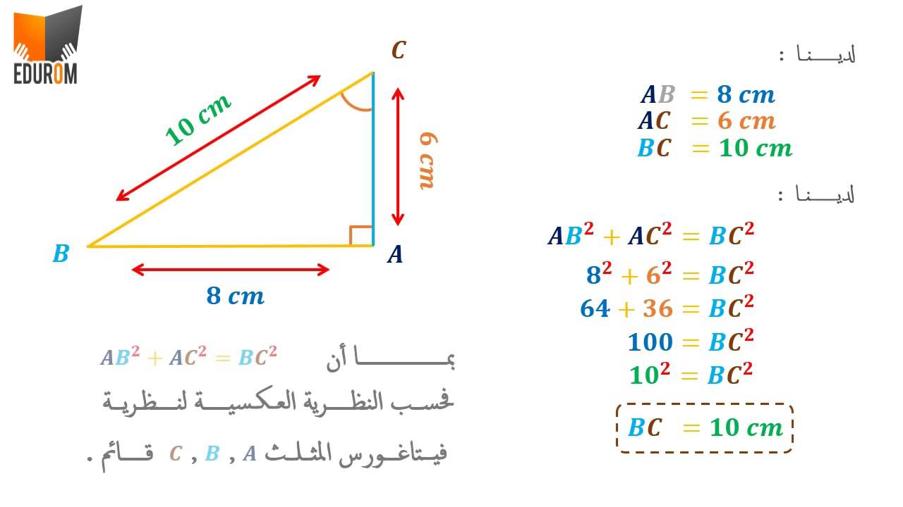

Slide 28
4- مستوى التحليل : يحلل المعطيات والمطلوب في السؤال السابق (الوارد في مستوى التطبيق) ويحاول البحث عن مسألة أسهل وربطها مع السؤال نفسه .
5- مستوى التركيب : يثبت صحة نظرية فيثاغورس .
6- مستوى التقويم : يشرح قيمة ودور نظرية فيثاغورس في الرياضيات .

